Slide 1
Korp! Fraternitas Lituanica et Patria ir studentiško korporatyvizmo idėja Lietuvoje
Pirmininkė sen! Emilija Gedminaitė

Slide 2
Kas yra Korporacija?
Akademinė organizacija, veikianti aukštojoje mokykloje ir turinti savo hierarchinę struktūrą, simboliką, tradicijas ir principus.
Korporatyvizmo principai:
akademiškumas,
pagarba vyresniems ir pagalba jaunesniems,
amžina narystė,
tolerancija,
korporantai elgiasi kilniai ir garbingai,
patriotizmas,
pagarba taisyklėms ir tradicijoms.
Notes:
Studentų korporacijos – tai akademinės organizacijos, veikiančios aukštojoje mokykloje ir turinčios savo hierarchinę struktūrą, simboliką, tradicijas, kuriomis tarpusavyje korporacijos gali skirtis, tačiau jų turinys ir prasmė yra laba panašūs, ir principus. Šie principai pavieniui gali taip pat būti būdingi daugeliui įvairių organizacijų, bet sujungti į visumą jie išskiria korporacijas kaip ypatingas organizacijas.
Vienas iš pamatinių ryšių, siejančių korporantus, yra akademiškumas. Korporantai stengiasi būti geri studentai, remia gerai besimokančius bei patį universitetą.
Pagarba vyresniems ir pagalba jaunesniems. Jaunesnieji nariai mokosi iš vyresniųjų, o vyresnieji globoja jaunuosius, suteikia jiems akademinę, moralinę pagalbą, perteikia gyvenimišką patirtį.
Net ir po studijų baigimo narystė korporacijoje nėra nutraukiama. Palaikomas glaudus ryšys su draugais ir studijuojančiais korporantais.
Studentų korporacijos turi gerbti savo narių, kitų organizacijų bei piliečių filosofinių, mokslinių, religinių ar kitokių pažiūrų įvairovę.
Korporantai turi elgtis kilniai ir garbingai.
Korporacijos visada yra susietos su tam tikra geografine vieta – žeme, regionu, valstybe, už kurią jaučia atsakomybę.
Korporacijose yra laikomasi taisyklių ir tradicijų, kurio padeda užtikrinti korporantiško bei universitetinio gyvenimo tęstinumą.

Slide 3
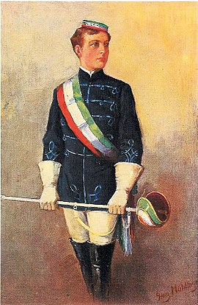
Germaniškoji korporantyvizmo tradicija
XIV amžiaus antroje pusėje susikūrė pirmosios akademinės organizacijos nationes.
XVIII amžiaus pabaigoje susikūrė pirmosios šiuolaikinės Vokietijos korporacijos Corps
Spalvos Couleurs (kepurėlė ir juosta),
Akademinis fechtavimasis Monsur.
Pirmoji korporacija Baltijos šalyse – 1808 m. korp! Curonia
Pirmoji latviška korporacija – 1870 m. korp! Lettonia
Pirmoji estiška korporacija – 1900 m. korp! Vironia
Chargierte su spalvomis ir špaga
Notes:
Vokiškųjų korporantyvizmo ištakų galima ieškoti pirmuosiuose universitetuose. Šv. Romos imperijos universistete Prahoje, įkurtame XIV amžiuje veikė pirmosios akademinės organizacijos nationes, kurios pirmiausia turėjo užtikrinti svetimšalių studentų apsaugą. Nauji studentai prisijungdavo prie tos nacijos kuri būvo artimiausia jų gimtajam kraštui.
Pirmosios šiuolaikinės Vokietijos korporacijos Corps susikūrė XVIII a pabaigoje. Jos savo tikslu kėlė asmeninį žmogaus tobulėjimą ir laikėsi pagarbos principo, kuris visų pirma reiškė politinį ir religinį neutralumą. Korporacijoms priklausantys studentai dėvėdavo spalvas ir užiimdavo akademiniu fechtavimusi.
Latvijos ir Estijos korporacijų tradicijose jaučiama stipri Vokietijos įtaka, simbolika ir tradicijos beveik nesiskiria nuo vokiškųjų. Pirmoji korporacija Baltijos šalyse buvo įkurta vokiečių studentų dabartiniame Tartu universitete Estijoje. 1881m. estų studentai taip pat bandė įkurti pirmąją estišką korporaciją, tačiau provokiškas universisteto rektorius tam pasipriešino. Įkurta Rygos technikos universitete, Estijoje pirmoji įkurta korporacija fraternitas Estica 1907m.
Pirmoji latviška korporacija įkurta Dorpato universitete Estijoje, o latvijoje 1880 Selonija
Minėtose šalyse pirmosios korporacijos buvo vyrų korporacijos. Vėliau pradėjo kurtis ir moterų korporacijos. Šiandien moterų ir vyrų korporacijos yra atskiros, mišrių nėra.

Slide 4
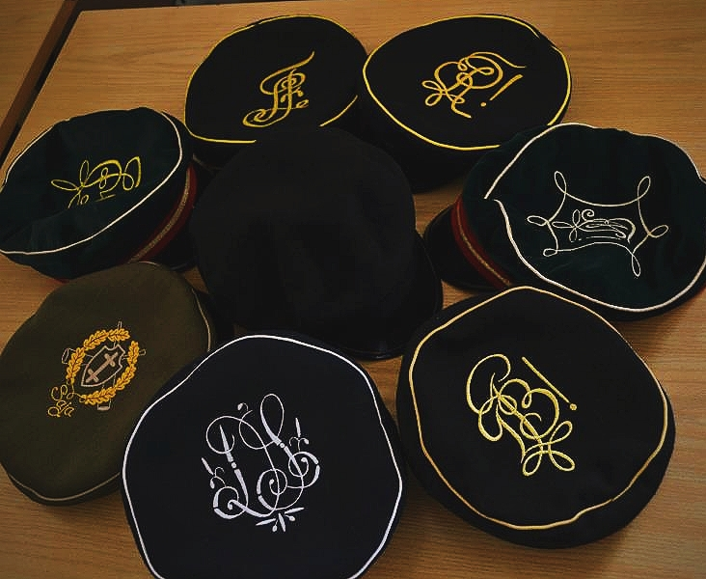
Lietuviškoji korporantyvizmo tradicija
1820-1821 m. Karaliaučiaus universitete įkurta Landsmannshaft Littuania.
Pagrindą kurtis korporacijoms Lietuvoje padėjo pirmosios lietuvių studentų organizacijos (draugijos) užsienio universitetuose.
Lietuvos korporacijos gali būti priskiriamos vokiškajai korporantyvizmo tradicijai
Dauguma Lietuvos korporacijų yra mišrios (priklauso vyrai ir moterys).
Pagrindinis principas - tarnavimas nepriklausomai Lietuvos valstybei.
Lietuvos studentų korporacijų kepurėlės
Notes:
Karaliaučiaus universitete veikusi Littuania yra bene pirmoji su Lietuva susijusi vokiškos tradicijos studentų organizacija. Jos veiklos pradžia datuotina 1820–1821 m., kai buvo įkurta Landsmannshaft Littuania – „Rytų Prūsijos Lietuvos žemių sūnų susivienijimas Albertinos Allgemeine Burschenschaft rėmuose“.
Lansmannschaft Littuania gimtadienio data pasirinkta 1829 m. sausio 31 d. Priimti pirmieji organizacijos nuostatai. XIX a. ketvirtajame dešimtmetyje priimti naujo tipo studentų organizacijos – Corps – įstatai, nuo tada ji vadinosi Corps-Landsmannschaft Littuania.
Lietuvoje korporantiškoji tradicija pradėjo megztis dar 19a pradžioje. Tačiau studentiškos draugijos, iš kurių žinomiausios buvo filaretai ir filomatai, dėl savo deklaruojamų laisvės, patriotizmo ir lygybės idėjų buvo persekiojamos carinės Rusijos valdžios ir priverstos veikti slaptai. O 1832m. uždarius Vilniaus universitetą trumpam nutrūko korporantiškos tradicijos formavimasis. Atkūrus valstybę ir pradėjus veikti Lietuvos universitetui studentų korporacijos tapo svarbia jo dalimi, tai lėmė jog Lietuvoje formavosi savita korporantyvizmo tradicija.
Iš vienos pusės Lietuvos korporacijos gali būti priskiriamos germaniškajai tradicijai, turime 3 pakopų hierarchinę struktūrą, simboliką, patriotiškumo pricipus. Tačiau savita Lietuvos akademinis gyvenimas lėmė ir tai, jog lietuviškos korporacijos įgijo kitų bruožų. Pirmosios lietuvių studentų organizacijos užsienio universitetuose veikė kaip draugijos ir sukūrė pamatus po Pirmojo pasaulinio karo naujai įkurtame Lietuvos universitete formuotis korporacijoms. Lietuvos universitetas buvo atviras visiems, nepaisant lyties ar socialinio statuso, taigi dauguma korporacijų tapo mišriomis, buvo atviros visiems studentam, pripažįstantiems jų idėjinius įsitikinimus. Tarnavimo nepriklausomai Lietuvos valstybei idėja tapo pagrindiniu daugelio lietuviškų korporacijų principu.

Slide 5
Simboliai ir atributika
„Pro Publico Bono!“
Corp! RePublika cirkelis ir šūkis
Šūkis – įprasmina korporacijos tikslus.
Cirkelis (lot. circulus – apskritimas) – kaligrafinė monograma, kurioje įprasminamos pirmosios korporacijos šūkio arba pavadinimo raidės.
Spalvos – pasirinktos dvi arba trys spalvos įprasmina tam tikras vertybes.
Herbas – pagrindinis heraldinis simbolis.
Vėliava.
Korp! Neo-Lithuania vėliava
Notes:
Kiekviena korporacija savo idėjinį pagrindą yra įprasminusi tam tikrai simboliais. Pagal susiformavusią tradiciją korporacijų tikslai įprasminti šūkyje. Dažniausia jis apima ugdymo, atsakomybės valstybei, broliškumo tikslus. Korporacijų šūkio ar pavadinimo pirmosios raidės užrašomos kaligrafinėje monogramoje Cirkelyje. Jis naudojama oficialiuose korporacijos dokumentuose, atstovaujant korporacijai, juo taip pat gali pasirašyti pilnateisiai nariai.
Spalvos – per kelis šimtus metų susiformavusioje simbolikoje spalvos įprasmina tam tikras vertybes.
Herbas – pagrindinis heraldinis simbolis, kuriame įprasminti visi kiti korporacijos simboliai.
Vėliava dažniausiai pasirenkama pagal vieną iš tradicijų – herbas korporacijos spalvų fone, arba tiesiog korporacijos spalvų vėliava.

Slide 6
Struktūra ir nariai
Studijas baigę korporacijos nariai
Junjorai, kandidatai
Senjorai, tikrieji nariai, jaunuomenės nariai
Filisteriai, sendraugiai
Pilnateisiai korporacijos nariai
Naujai į korporaciją įstoję nariai
Valdyba, taryba, vadija – atsakinga už korporacijos valdymą ir pagrindinių veiklų koordinavimą.
Notes:
Junjorai - neseniai į korporaciją įstoję nariai, jie nėra tikrieji korporacijos nariai. Tik išreiškė norą pažinti korporaciją, jos nariu ir veiklą, bet dar neužsitarnavo teisės dalyvauti korporacijos valdyme, ją atstovauti, dėvėti spalvas.
Senjorai – pilnateisiai korporacijos nariai, aktyviausia korporacijos grandis.
Baigus studijas korporacijos nariai tampa filisteriais – išlieka visą gyvenimą, jų teisė ir pareiga kamiltonams priminti korporacijos principus, tradicijas.

Slide 7
Lietuvos sveikatos mokslų universiteto studentų ir gydytojų korporacija Fraternitas Lituanica et Patria (1908)
Lietuvos šaulių studentų Korporacija Saja (1934)
Tautinė Lietuvių Studentų Korporacija Neo – Lithuania (1922)
Vilniaus Universiteto Istorijos fakulteto studentų Korporacija Tilia (1989)
Studentų skautų korporacija „Vytis“ ir Akademinė skaučių draugovė (1924)
Kauno technologijos universiteto studentų Korporacija TauTiTo (1997)
Ateitininkų medikų Korporacija Gaja (1928)
Vilniaus universiteto Tarptautinių santykių ir politikos mokslų instituto studentų Korporacija RePublica (2001)
Vilniaus universiteto Teisės fakulteto ateitininkų Korporacija Iustitia (1930)

Slide 8
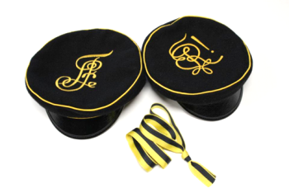
Korporacija Fraternitas Lituanica et Patria
Lietuvos sveikatos mokslų universiteto studentų ir gydytojų korporacija.
Misija: Humanitate et Scientia
Notes:
Lietuvos sveikatos mokslų universiteto studentų ir gydytojų korporacija „Fraternitas Lituanica et Patria“ yra savarankiška, nepolitinė, visuomeninė organizacija, jungianti Lietuvos sveikatos mokslų universiteto studentus ir alumnus.
Korporacijos perpetinės juostelės spalvos: auksinė (taurumas) ir juoda (atsparumas).
Vyrų kepurėlių juostelės spalvos: auksinė – juoda – auksinė.
Moterų kepurėlių juostelės spalvos: auksinė – raudona (Tėvynės meilė) – juoda
Korporacijos „Fraternitas Lituanica“ cirkelis koduoja korporacijos pavadinimo pirmąsias raides.
Korporacijos vėliavoje atsispindi minėtos spalvos – auksinė ir juoda. Vėliavos centre puikuojasi Fraternitas Lituanica cirkelis, o po juo užrašytas korporacijos šūkis „Humanitate et Scientia“. Šūkio vertimas – „Žmogiškumu ir mokslu“ – tradiciškai užbaigiamas pridedant žodžius „kurti sveiką visuomenę“.

Slide 9
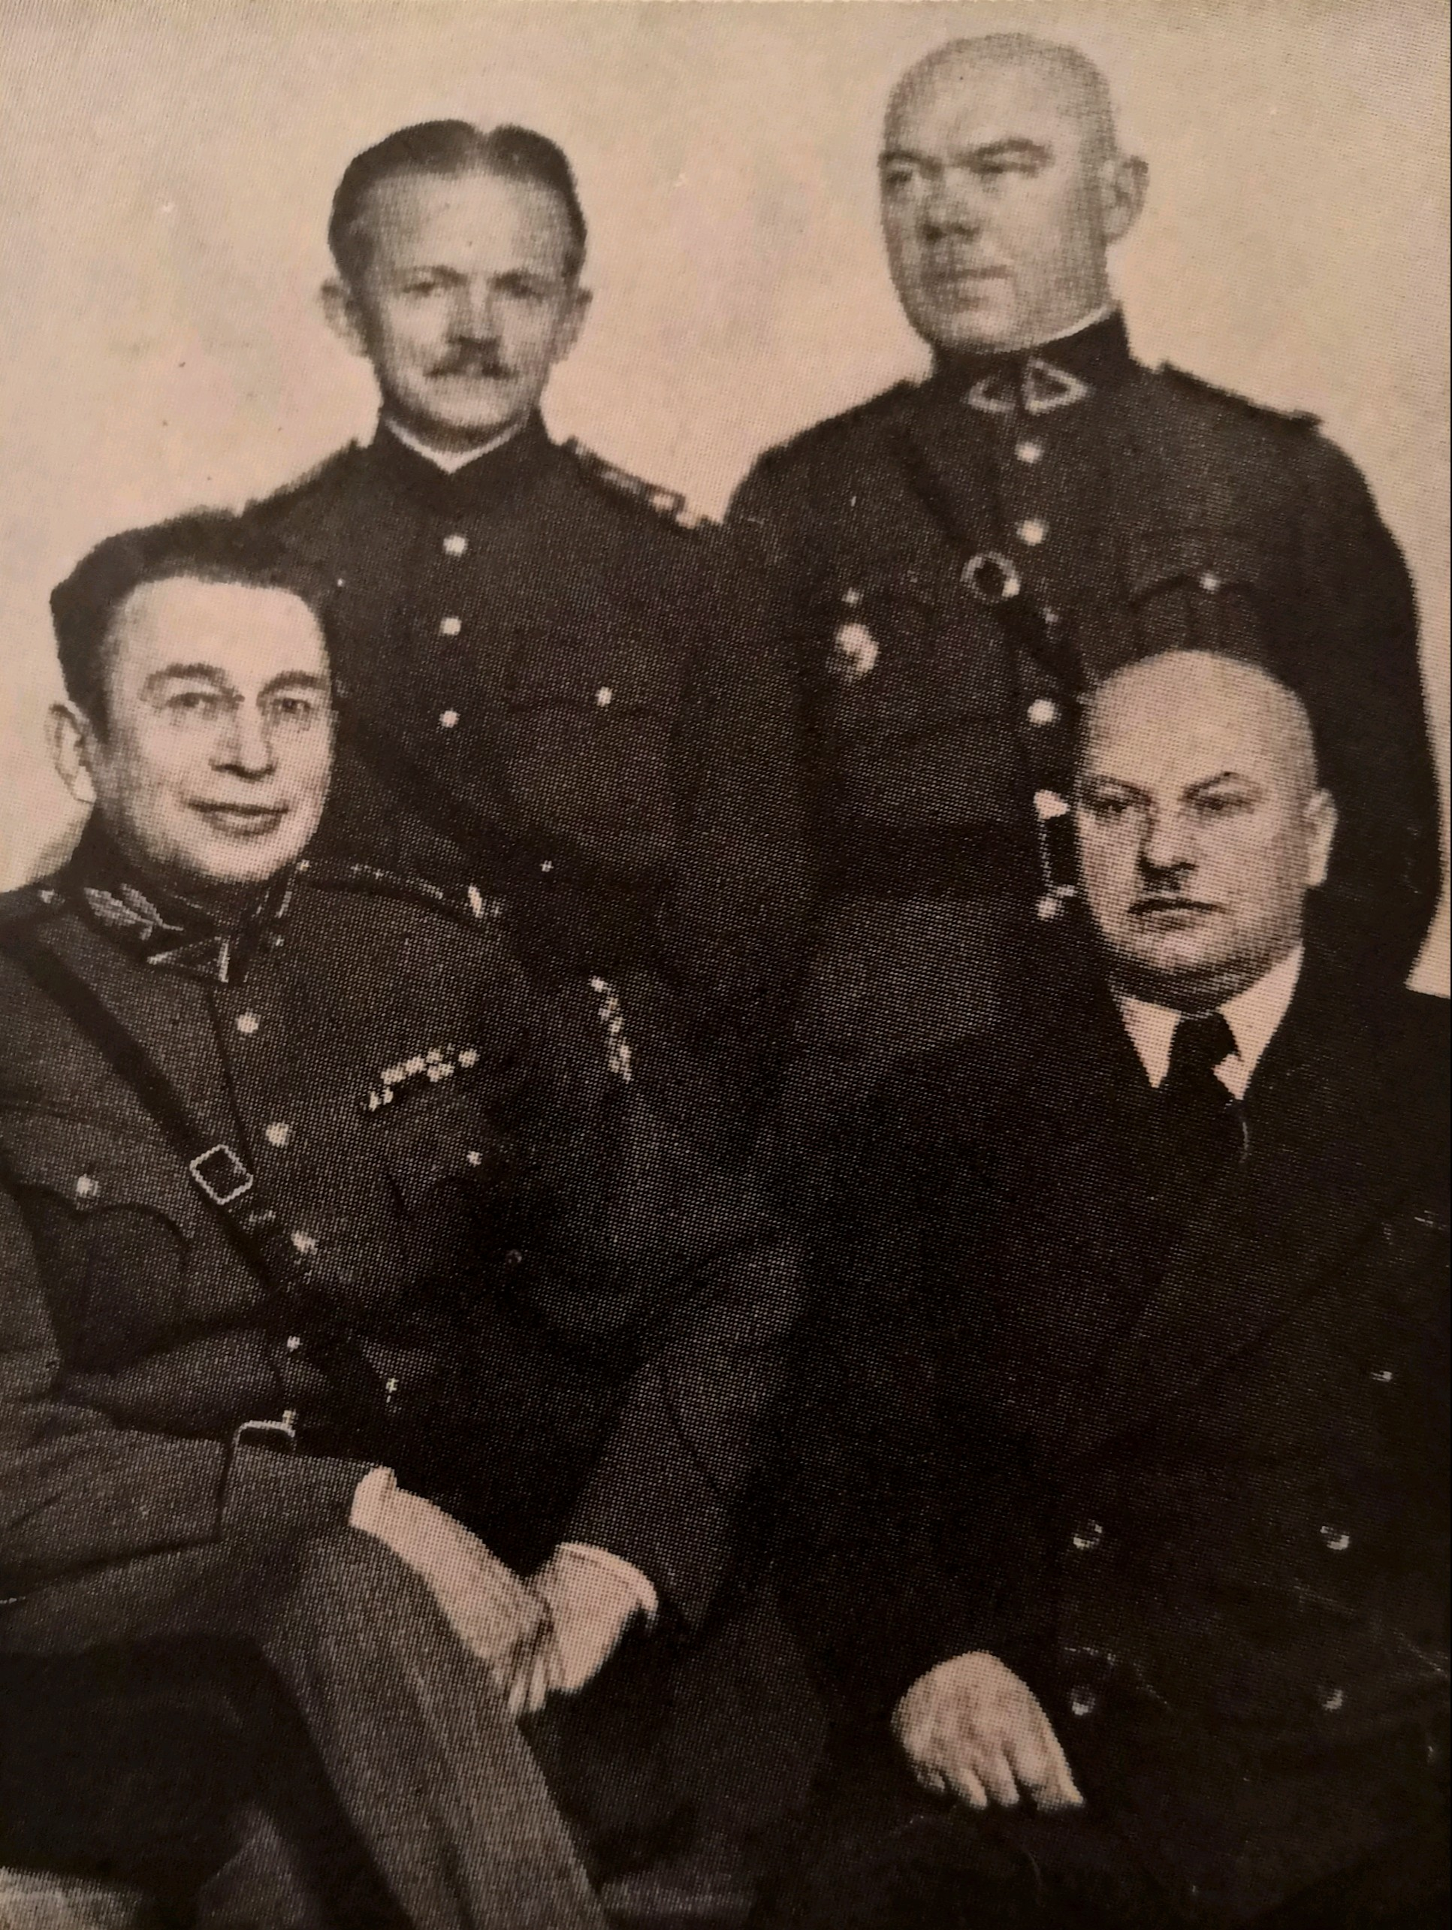
Fraternitas Lituanica įkūrimas
1908 m. lapkričio 28 d. Rusijoje, Petrapilio Karo Medicinos akademijoje įkurta brolija Fraternitas Lituanica.
Vladas Nagevičius
Pranas Sližys
Vladas Ingelevičius
Kazys Oželis
Notes:
Vladas Nagevičius – studijuodamas Rusijoje buvo susirūpinęs dėl lietuvių studentų draugijos vieningumo nebuvimo ir lietuvių studentų nutautėjimo, todėl ieškojo idėjinių šalininkų lietuvybei puosėlėti savo akademijoje.
Veikė nelegaliai
Nerašyti įstatai
Lietuviškumo išsaugojimas
Tolerancijos principas – conditio sine qua non
Nuo įkūrimo iki 1922 metų organizacija veikė nerašytu statutu (buvo slapta ir nelegali), tačiau statuto nuostatai buvo gerai žinomi kiekvienam fraternitiečiui ir jų buvo tiksliai laikomasi. Pagrindiniai draugijos iškelti tikslai buvo visokeriopai vienyti organizacijos narius bei visapusiškai išlavinti ir paruošti inteligentiškus gydytojus, didžiausia vertybe laikydavo tautiškumo principus, nariai tvirtai laikėsi nuostatų visais įmanomais būdais po studijų grįžti į Lietuvą. Skyrė daug dėmesio Lietuvos kaimui: „Lietuvos kaimas yra pirmutinis įkvėpimo šaltinis ir galutinis veikimo tikslas“.
Buvo praktiškai įgyvendinamas. Šį nuopelną reikia pirmiausia skirti Nagevičiui. Nieko iš korporacijos brolių tolerancijos dėsnio nepažeidimu tiek nesirūpino, kaip jis, laikė tai vienu svarbiausių korporacijos bruožų. Visą laiką akylai stebėjo, kad skirtingų įsitikinimų brolių tarpe vyrautų pagarba ir taikus bendravimas.
Nebuvo vienalytė ideologinė ar politinė organizacija. Tai daugiau tautinė-kultūrinė-profesinė organizacija, į kurią galėjo tilpti ir faktiškai tilpo įvairių pažiūrų bei įsitikinimų nariai, nes iš jų buvo tik reikalaujama, kad jie būtų geri, veiklūs, kulturingi ir savo tautai atsidavę lietuviai, privalėję tolerantiškai traktuoti skirtingų pažiūrių ir įsitikinimų kitą lietuvį.

Slide 10
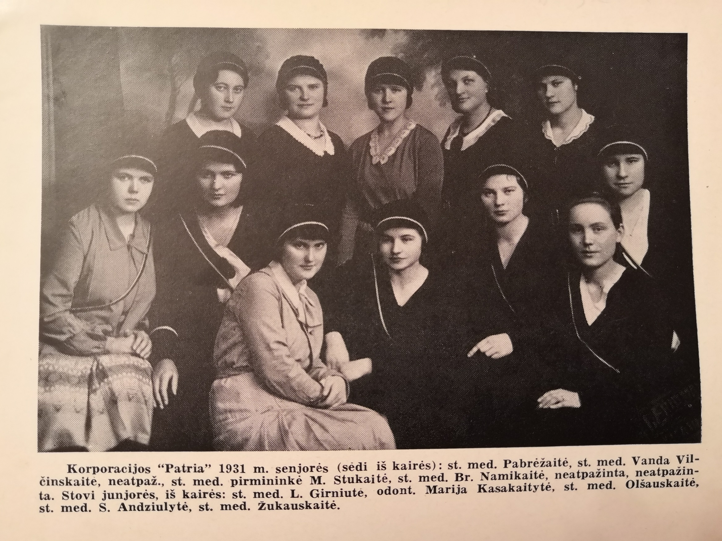
Korporacija Patria
Medikių ir odontologių korporacija įkurta 1931m. birželio 13d. Vytauto Didžiojo universitete korporacijos Fraternitas Lituanica pagrindais.
Korporacijos susijungė 1975 m. gegužės 25 d. Čikagoje
Vidinė korporacijų autonomija, Fraternitas Lituanica ženklai ir spalvos,
1983 m. rugsėjo 4 d. priimti nauji sujungtos korporacijos įstatai.
Notes:
Įkvėptos brolijos pavyzdžio puosėlėti tautiškumą, profesinį tobulėjimą ir toleranciją, Lietuvos universiteto medicinos fakulteto studentės sugalvojo įkurti korporaciją moterims. Gavus fraternitiečių pritarimą buvo įsteigta medikių odontologių korporacija patria. Korporacijos įstatai buvo palikti kaip Fraternitiečių tik pritaikyti moterims, o tarp juodos ir geltono spalvos įterpė raudoną.
Korporacijos susijungė po antro pasaulinio karo. Išeivijoje korporacijų veikla pradėjo silpti. Likusios 20 patrijiečių paskatintos fraternitiečių apsisprendė sujungti korporacijas. Susijungimas įvyko abiejų korporacijų bendro susirinkimo metu. Nuo susijungimo abi korporacijos veikė kaip vienas vienetas, nors savo viduje jos galėjo tvarkytis autonomiškai.

Slide 11
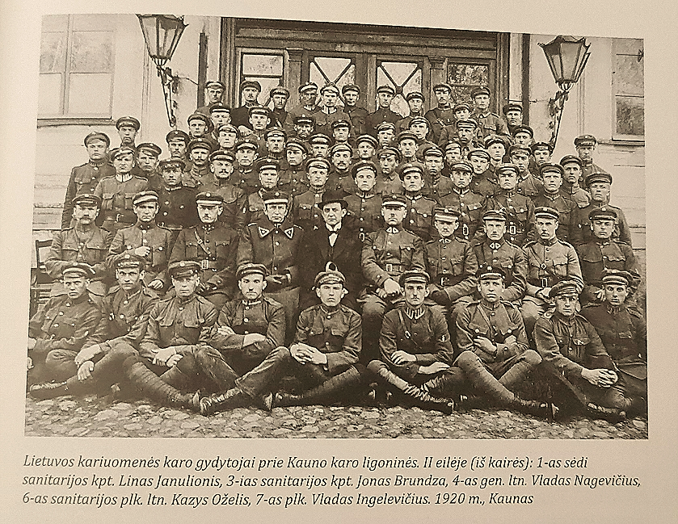
Korporantų veikla
Lietuvos universiteto plėtra
Dėstė medicinos studentams – 1919m. įkurti Aukštieji medicinos kursai.
Kauno karo ligoninės įkūrimas,
Karo muziejaus įkūrimas,
Lietuvos Raudojo Kryžiaus draugijos įkūrimas,
Žurnalas „Medicina“,
Visuomenės švietimas sveikatos ir lietuvybės klausimais.
Notes:
Nepaisant sunkios padėties, prof. V. Lesauskaitės teigimu, per artimiausią pusmetį prasidėjo proveržio metas, kuris parodė, kaip galima greitai kilti iš griuvėsių, kurti lietuvišką aukštąjį mokslą. Prie to ypač prisidėjo medikų korporacija „Fraternitas Lituanica“, iškėlusi pagrindines to meto sveikatos apsaugos problemas ir Vyriausybei pasiūliusi, kaip gerinti padėtį. Tai atvėrė kelią Aukštiesiems medicinos kursams Lietuvoje, kurie vėliau, 1922 metų vasario 16 dieną, tapo Lietuvos universiteto dalimi.

Slide 12
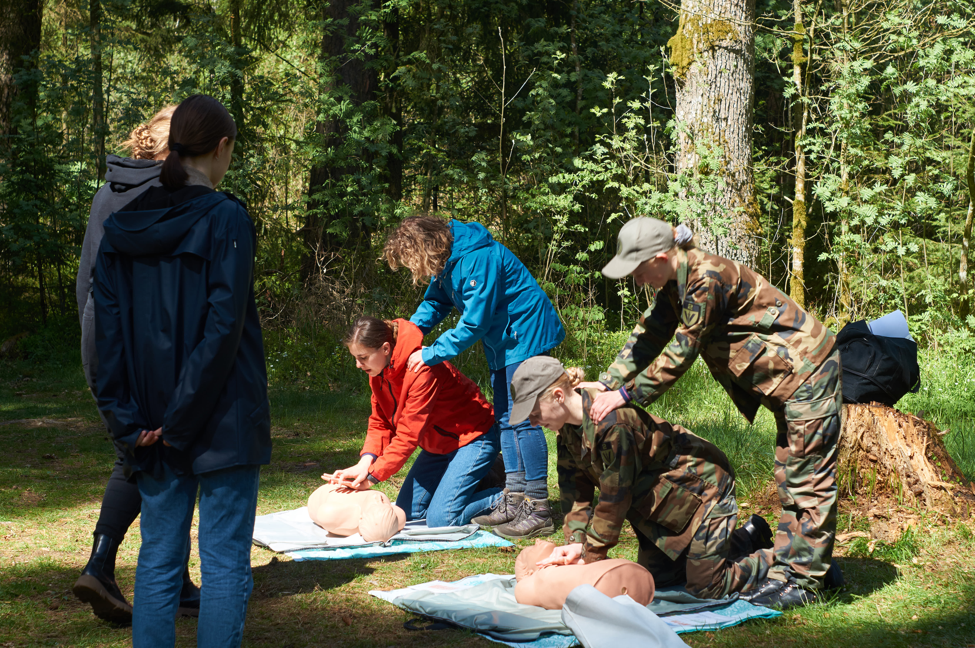
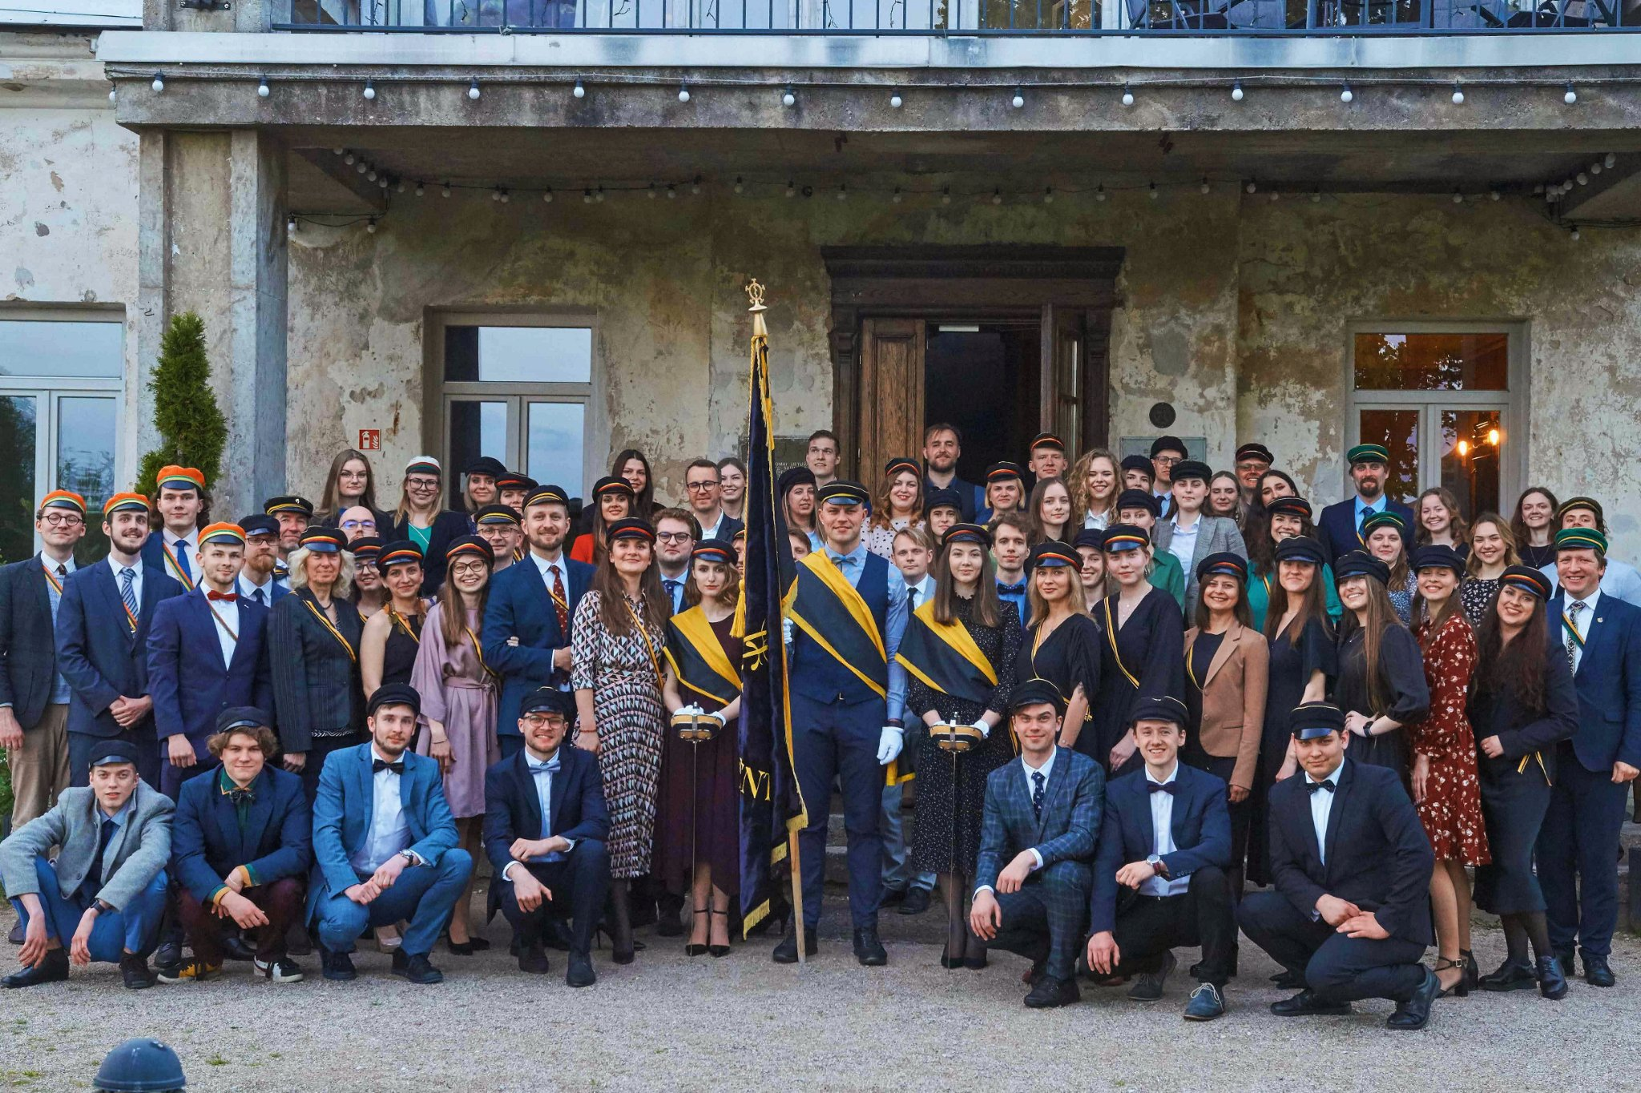
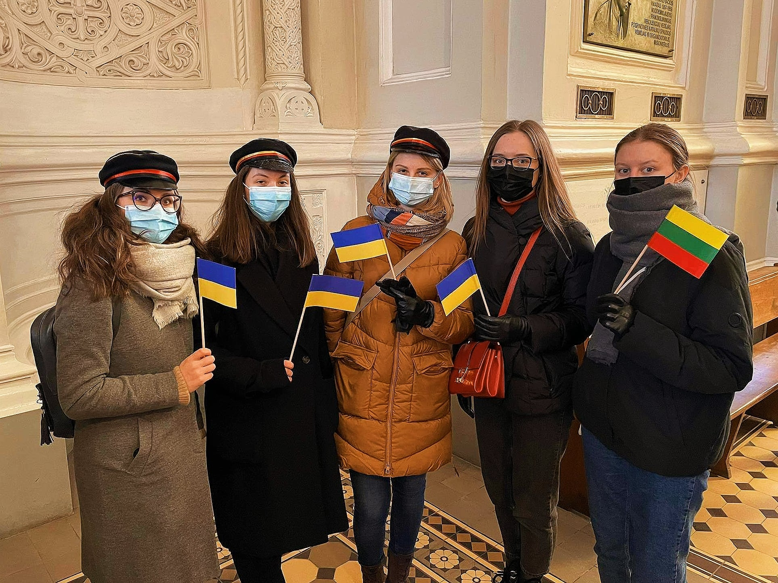
Korporacija Fraternitas Lituanica et Patria šiandien
„Išmok ginti Tėvynę“. Pirmos pagalbos mokymai
Korporacijos Metinė šventė
Kauno aukštųjų mokyklų palaikymo akcija Ukrainos žmonėms
Korporantai Lietuvos Respublikos Seime

Slide 13
